Slide 1

Festők azonosítása festményeik stílusjegyei alapján
train_validate_test_repeat
Bajkó Norbert
Kohlmann András
Mikulás Bence
Nagy Péter

Slide 2
Feladat és cél megfogalmazása
Feladatunk a Painter by Numbers nevű Kaggle versenyre épül, ahol a cél megtudni, hogy egy festő milyen mértékben hagy maga után ‘nyomot’, illetve ezen stílusjegyek segítségével két tetszőleges (akár különböző stílusú vagy technikájú) festmény esetén megállapítható-e a közös eredet.
Feladataink:
ConvNet-ek megismerése és irodalomkutatás
Adatok előfeldoglozása
Hálózatunk megtervezése, implementálása
A hálózat tanítása
Tesztelés és eredmény validálás
Optimalizáció
Interfész készítés

Slide 3
Feladat és cél megfogalmazása
Kitűzött célunk az előző dián specifikáltak teljesítése, valamint legalább egy az alábbi célokból:
A festőn kívül a többi tulajdonság betanítása és predikciója (festés korszaka, festés technikája, festmény stílusa).
A stílusjegyeinek megtanulása következtében, képesek legyünk egy festő/stílus/technika/korszak általános stílusát imitáló absztrakt kép generálására.

Slide 4
Korábbi munkák
Style Transfer
Bár pontos működést tekintve nem azonos a mi feladatunkkal, jobban illeszkedő kész megoldást nem találtunk. Irodalom kutatás szempontjából megfelelő.
Paper: https://arxiv.org/pdf/1508.06576v2.pdf
Git: https://github.com/jcjohnson/neural-style

Slide 5
Korábbi munkák
Painting Mona Lisa
A tanulmány a kép generálás egy lehetséges módszerét mutatja be, számunkra egy ilyen megoldás megismerése miatt hasznos.
GitHub: https://github.com/evolvingstuff/MonaLisa
Blog:
evolvingstuff.blogspot.hu/2012/12/generating-mona-lisa-pixel-by-pixel.html
evolvingstuff.blogspot.hu/2012/12/learning-to-generate-mona-lisa-animated.html
Reddit: www.reddit.com/r/programming/comments/15qj3p/

Slide 6
Korábbi munkák
Toward Discovery of the Artist's Style
Témakört tekintve ez a munka kapcsolódik legjobban a mi feladatunkhoz. A publikáció témája a képek stílusainak detektálása, akár úgy is, ha a képen több festő dolgozott.
IEEE: http://ieeexplore.ieee.org/document/7123719/
Paper: http://nanne.github.io/papers/Noord2015.pdf

Slide 7
Újdonságtartalom
Nem két festményről döntjük el hogy ugyanazok festették őket, hanem sok festőt stílusát tanítjuk a hálónak.
Az előretanított Inception V3 hálót használunk a jobb eredmény érdekében, ami szintén új a nyertes Kaggle kódhoz képest.
A style-transfert később a VGG16 helyett az Inception-nal fogjuk csinálni, ráadásul nem egy képből, hanem festők stílusából, ami a mi olvasatunkban új.

Slide 8
Rendszerterv
Ide egy áttekintő blokkdiagrammot rajzoljatok, amiben legalább az alábbi modulok szerepelnek:
Adatforrás(ok)
Adat tisztítás, előfeldolgozás
Modellek
Tanítás
Validáció
Tesztelés
(Éles rendszerbe való integráció – ha van ilyen)
Az ezt követő diákon az egyes blokkokon mentek végig, hogy hogyan valósítottátok meg, és milyen nehézségekkel kerültetek szembe (a sablonban 7-13 dia).
Természetesen az egyes pontokra egy diánál többet is szánhattok, ha szükséges.
asd

Slide 9
Megvalósítás
Software, hardware: írjátok meg, hogy milyen szoftverekkel és milyen hardveren dolgoztatok.
Írjátok le, hogy hány sor kód készült és hány fájlba valósították meg a programot.
Becsüljétek meg (REÁLISAN!), hogy hány órát foglalkoztatok összesen és feladatokra és csapattagokra lebontva a témával.
Software: Keras, Atom, Nano, Pycharm, NPM, Keras-JS
Hardware: GT 740M (saját), GTX 660 Ti (saját), Titan X (SmartLab)
Fájlok:
Előfeldolgozás (2 db | 91 sor)
Festő predikció (1 db | 109 sor)
Stílus tanulás (1 db | 387 sor)
Weblap (3 db | 338 sor) + 3 modell állomány
406 sor kód,
“(legjobb szerintem kategóriákra szedve lenne pl festő megállapítás, stílus rajzolás, weblap)”

Slide 10
Megvalósítás
 | Norbert | András | Bence | Péter | SUM
Elmélet
Háló építés
Teszt / optimalizálás
Stílus rajzolás
Frontend
SUM

Slide 11
Adatok beszerzése
Itt azt írjátok meg, hogy milyen adatforrásokkal dolgoztatok, és ezeknek milyen volt a felépítésük.
A felhasznált képek a Kaggle verseny képeinek csökkentett méretű változatai, melyek bár részleteket tekintve szegényebbek, de a tanítást mind időben, mint komplexitásban könnyítették.
Forrás: https://github.com/zo7/painter-by-numbers/releases/tag/data-v1.0

Slide 12
Adatok előkészítése
A letöltött képeket és a képeket adati tartalmazó csv fájlokat beolvastuk a memóriába.
Kiválogattuk hogy mely képekkel akarunk dolgozni (csak a sok képpel rendelkező alkotókkal foglalkoztunk)
A festőket végül one hot encodoltan adtuk a kerasnak.
def csv_select(sorce_csv_data, author_stat): target_authors = [label for label, n in author_stat] return { name: data for name, data in sorce_csv_data.items() if data[0] in target_authors }
encoder = preprocessing.LabelEncoder() encoder.fit(labels) labels_onehot = to_categorical(encoder.transform(labels))

Slide 13
Modellek (háló architektúrák)
InceptionV3 (ImageNet) - bizonyítottan jól alkalmazható képfelismerésre
Osztályozás: 2 rétegű fully connected háló
Bemenete az Inception egyes konvolúciós rétegeinek kimenetei
“Bottleneckek” az architektúrában
# kinyerjük a stílusjegyeket a cnn köztes rétegegeiből (és max pool cnn kimeneti rétegére) desired_layers = [28, 44, 60, 70, 92, 114, 136, 158, 172, 194] style_layers = [None] * len(desired_layers) for i in range(len(desired_layers)): style_layers[i] = base_model.layers[desired_layers[i]].output style_layers[i] = GlobalAveragePooling2D()(style_layers[i]) style_layers[i] = Dense(base_model.layers[desired_layers[i]].output_shape[3], activation='relu')(style_layers[i]) # egymás mellé tesszük a különböző szintű feature-öket ff = merge(style_layers, mode='concat')

Slide 14
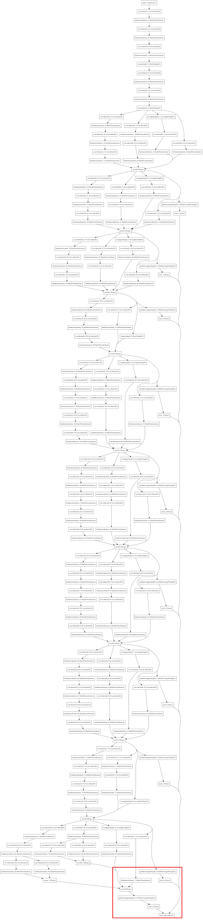
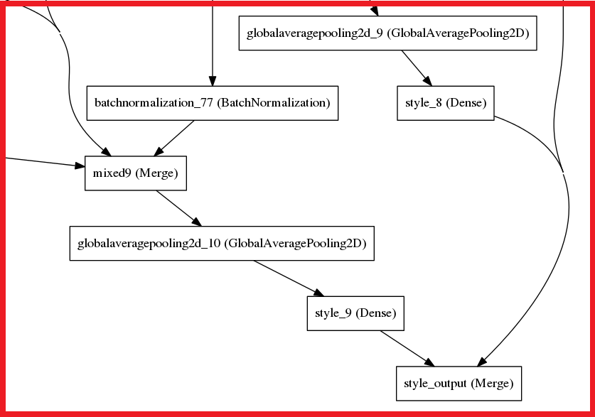
Modellek (háló architektúrák)

Slide 15
Modellek (háló architektúrák)
Kép szintetizálás:
Iterációs eljárással
Zajból
Neural style transfer alapján
# run scipy-based optimization (L-BFGS) over the pixels of the generated image # so as to minimize the neural style loss x = np.random.uniform(0, 255, (1, img_nrows, img_ncols, 3)) - 128. for i in range(10): print('Start of iteration', i) start_time = time.time() x, min_val, info = fmin_l_bfgs_b(evaluator.loss, x.flatten(), fprime=evaluator.grads, maxfun=20) print('Current loss value:', min_val) # save current generated image img = deprocess_image(x.copy()) fname = 'cat3_at_iteration_%d.png' % i imsave(fname, img) end_time = time.time() print('Image saved as', fname) print('Iteration %d completed in %ds' % (i, end_time - start_time))

Slide 16
Tanítások
A tanítások részleteit, paramétereit ismertessétek.
Milyen lépések vezettek a megoldás felé.
Milyen lépések bizonyultak zsákutcának.
Festő azonosítás:
sa
Stílus tanulás:
Iterációs módszer első alapja: deep dream
Neural sryle transfer eredményesebbnek bizonyult

Slide 17
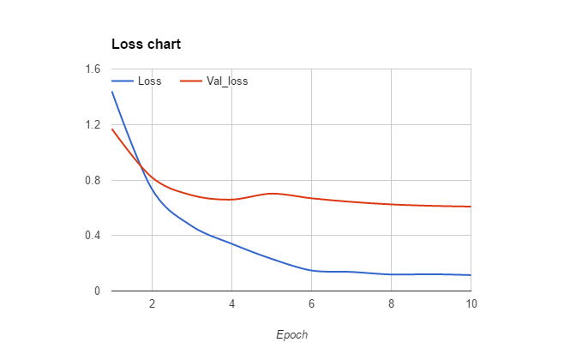
Eredmények
Hibák (tanító, validációs) alakulásáról grafikon.
Teszt adatokon visszamért validációs hiba.
Értékeljétek ki az eddigi eredményeiteket és vessétek össze a feldolgozott irodalomban található eredményekkel.

Slide 18
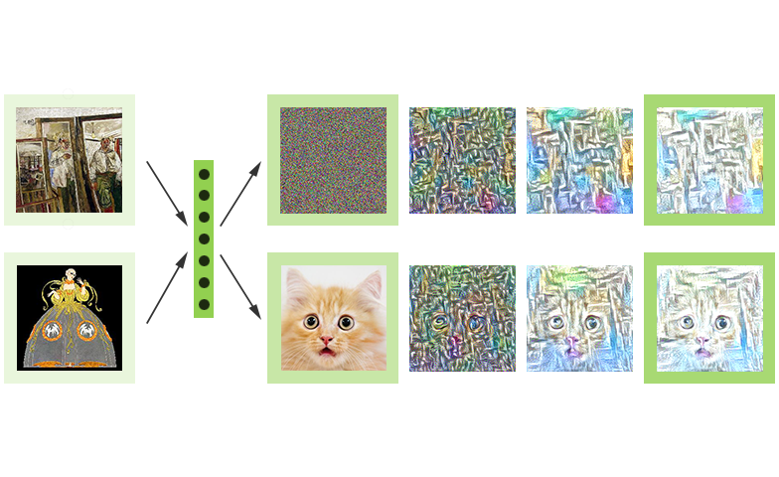
Eredmények

Slide 19
Webes felület - Keras.JS
A hálózat exportált modelljét használja
A képet átküldi a hálón, majd egy callback adja vissza az eredményt
Végeredmény: TOP 3 festő predikciója
Eye candy, drag & drop,

Slide 20
Demo
:)

Slide 21
Lehetséges továbbfejlesztési irányok
Írjátok meg, hogy mik azok az irányok, amerre továbbhaladnátok a témában (pl. további adatok beszerzése, új típusú absztrakciók, más háló architektúra, mobil alkalmazás, stb.)
sad

Slide 22
Összefoglalás
Pár mondatban foglaljátok össze, hogy
Mi volt a cél
Ennek mi az újdonságtartalma
Hogyan értétek el
Mi az eredmény
Ez mennyivel jobb/más, mint a korábbi megoldások

Slide 23
Q & A Köszönjük a figyelmet!

